Slide 1
Simplex 19:05 Arrancamos!

Slide 2
Elementos a tener en cuenta
Determinar la función a optimizar
Z = a X1 + b X2 + c X3 …
Obtener las restricciones
Restricción 1 X1 + X2 + X3 ≤ 100
Restricción 2 3X1 + X2 + 5X3 ≤ 350
Restricción 3 …………
Normalizar las Ecuaciones
Armar la matriz de iteración inicial
Determinar si se trata de:
Maximizar: Beneficios, Facturación, Ganancia, etc.
Minimizar: Costos, uso de Horas Hombre, Gastos, etc.
Aplicar el método descripto en los pasos que siguen

Slide 3
Planteo del Problema
Banner Chemicals fabrica productos químicos especiales. Uno de sus productos viene en dos graduaciones: Especial y Supremo. La capacidad en la planta es de 110 barriles por semana.
Los productos de grado Especial y Supremo usan las mismas materias primas básicas pero requieren diferentes proporciones de aditivos. El grado Especial requiere 3 litros de aditivo A y 1 litro de aditivo B por barril mientras que el grado Supremo requiere 2 litros de aditivo A y 3 litros de aditivo B por barril.
El suministro de estos dos aditivos es bastante limitado. Cada semana, se dispone de sólo 300 litros de aditivo A por semana y 280 litros de aditivo B.
Un barril de grado Especial tiene un margen de ganancia de $ 80 por barril mientras que el grado Supremo tiene un margen de beneficio de $ 200 por barril.
Pregunta
¿Cuántos barriles de grado Especial y Superior se debe producir cada semana?

Slide 4
Función a Optimizar
Z= 80 X1 + 200 X2
80 es el margen de Ganancia del barril de grado Especial
Representada por X1
200 es el margen de Ganancia del barril de grado Supremo
Representada por X2
Se trata de Maximizar los Beneficios.

Slide 5

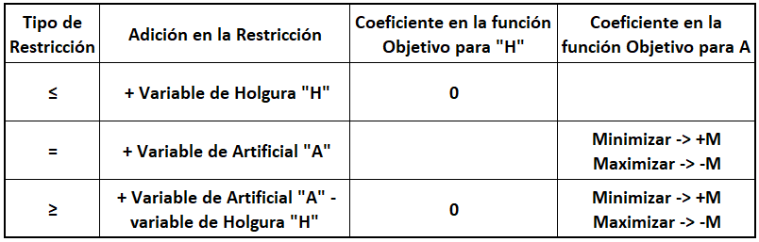
Restricciones - Normalización
Restricciones Restricciones convertidas en igualdad
X1 + X2 ≤ 110 X1 + X2 + H1 = 110
3X1 + 2X2 ≤ 300 3X1 + 2X2 + H2 = 300
X1 + 3X2 ≤ 280 X1 + 3X2 + H3 = 280
X1, X2, H1, H2, H3 ≥ 0
Z= 80X1 + 200X2 80X1 +200X2+0H1+0H2+0H3 = 0

Slide 6
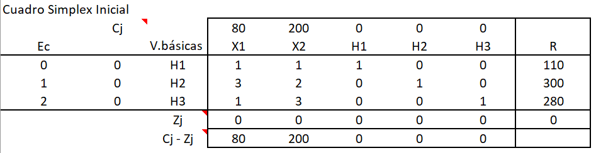

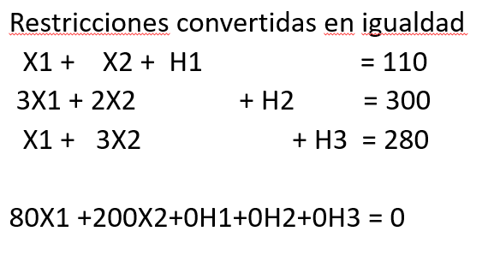
Armado de la Tabla Inicial
2do. Para elegir la fila Pivote
Se divide el valor de la columna R por el coeficiente de la columna pivote correspondiente.
Se elige en menor valor que sea > 0!!!
Cuando la restricción posee coeficiente A, se coloca la A, sino va el H
1ro. Para elegir la columna Pivote
Maximizar ➔ Elegir el más positivo
Minimizar ➔ Elegir el más negativo
Vamos al Excel!!!

Slide 7
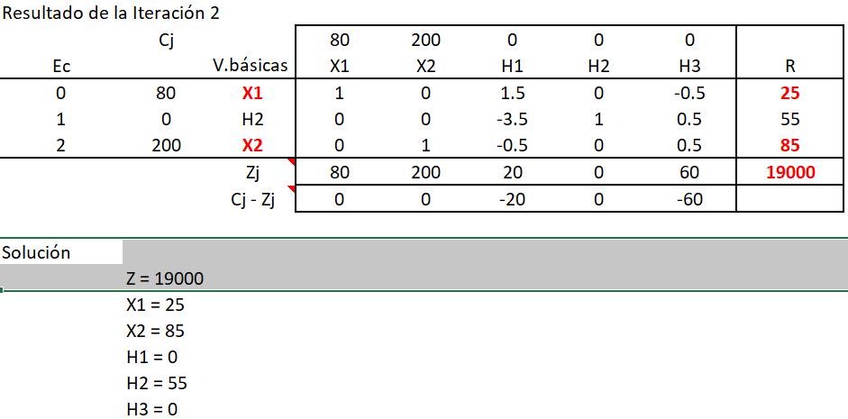

Resultados

Slide 8
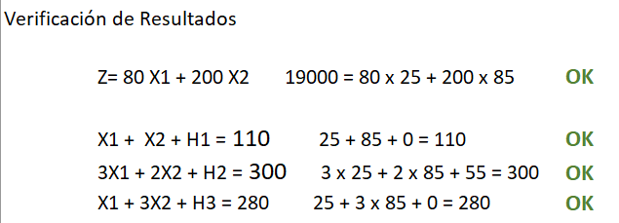
Verificación de Resultados

Slide 9
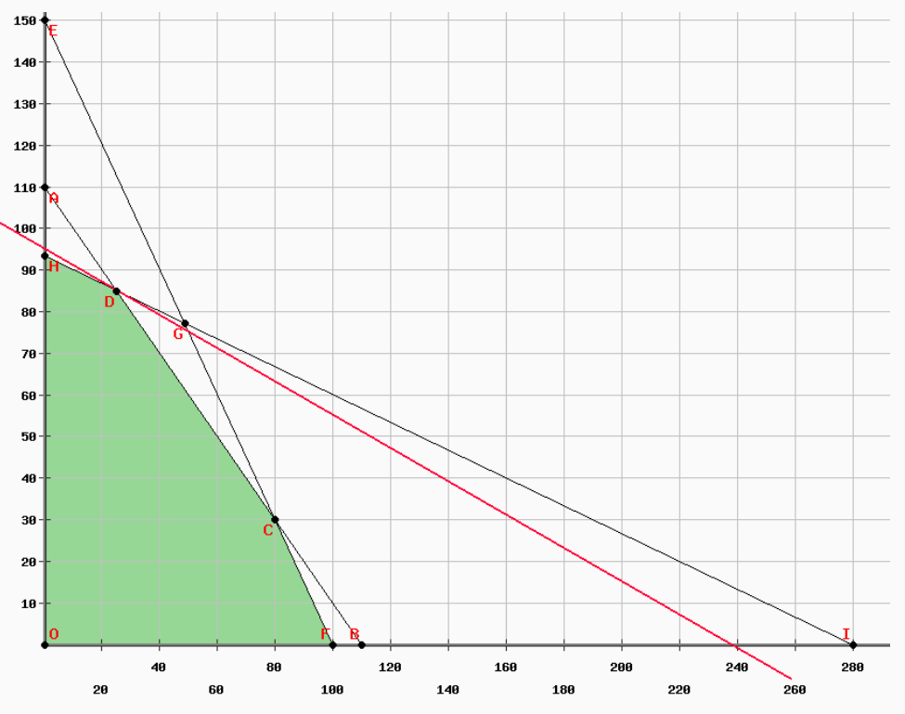
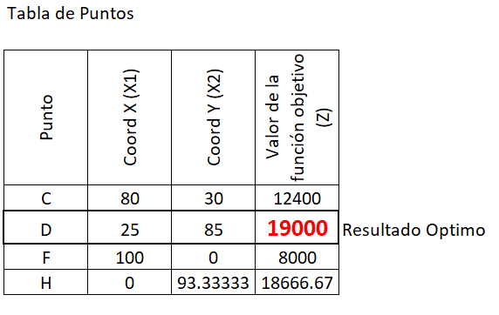
Resolución Gráfica

